Slide 1

Operációs rendszerek I.
Hálózati alapok

Slide 2
Miről lesz szó?
Alapfogalmak
  Protokoll
  IP-cím
  (Al)hálózati maszk
  Útválasztó
  Alapértelmezett átjáró
  Címtartományok szervezése
  Névfeloldás
  Munkacsoport

Slide 3
Alapfogalmak (1)
A hálózat: informatikai eszközök sokasága, egymással előre meghatározott módon információt tudnak cserélni.
Célja: erőforrások (állományok, eszközök, alkalmazások) megosztása, kommunikáció.
Protokoll: az OS azon eleme, mely meghatározza, hogy a hálózat két eszköze között milyen szabályok szerint zajlik a kommunikáció.
A protokoll feladatai:
  Hálózati (címzési) jellegű: név alapján megtalálni a hálózaton az üzenet címzettjét.
  Szállítási jellegű: felépíteni vele a kapcsolatot és továbbítani az üzenetet.
  A legnépszerűbb az Internet alapját jelentő TCP/IP

Slide 4
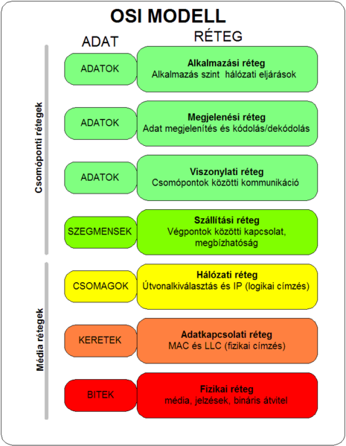
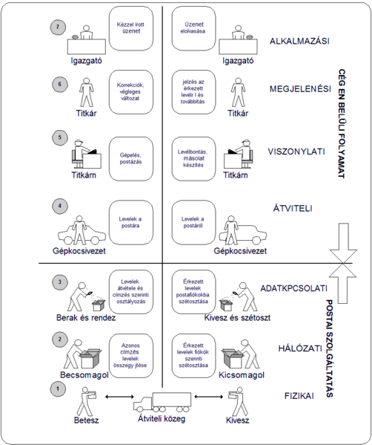
Open Systems Interconnection (OSI)

Slide 5
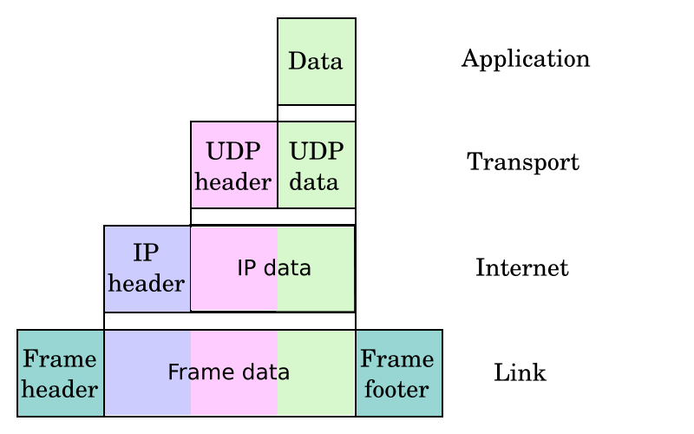
TCP/IP protokoll

Slide 6
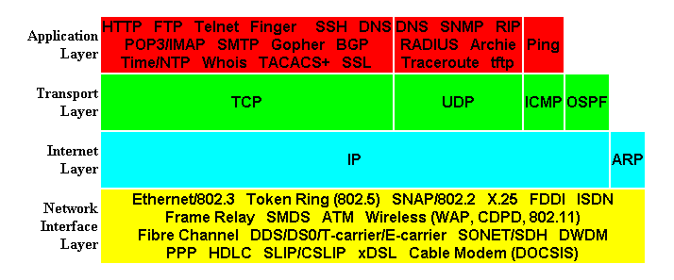
Protokollok az TCP/IP egyes rétegeiben

Slide 7
Alapfogalmak (2)
IP-cím: a MAC cím nem elég, mert általában nem ismert az eszközhöz vezető út. Az IP a teljes nagy hálózatot alhálózatokra bontja, és az egyes eszközökhöz 1-1 32 bites számot rendel. Ez a számítógépek (fizikai csatolóinak) egyedi azonosítója, melyet 8 bitenként tízes számrendszerben írunk le.
Pl. 1100 0000 1010 1000 0000 0000 0000 0001 : 192.168.0.1
logikai szegmens szg. azonosítója az adott azonosítója (al)hálózatban
(Al)hálózati maszk: 32 bites érték, az IP-címek hálózati azonosító és állomás-azonosító részeinek megkülönböztetésére.
Pl. 1111 1111 1111 1111 1111 1111 0000 0000 : 255.255.255.0

Slide 8
Class A to Class C
Byte 1 | Byte 2 | Byte 3 | Byte 4
Class A
0 Network | Host
Class B
10 Network |  | Host
Class C
110 Network |  |  | Host
Class A – First eight bits identify network, the first bit is fixed at 0, giving 2⁷ (128) networks, and 2²⁴ (16,777,316) hosts
Class B – First 16 bits identify network, the first two bits are fixed at 10, giving 2¹⁴ (16,384) networks, and 2¹⁶ (65,536) hosts
Class C – First 21 bits identify network, the first three bits are fixed at 110, giving 2²¹ (2,097,152) networks and 2⁸ (256) hosts

Slide 9
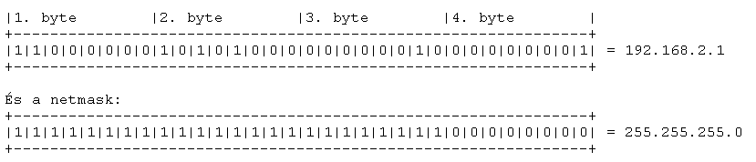
Tehát, ha a címünk 192.168.2.1, és a netmask 255.255.255.0, akkor a 192.168.2.0 a hálózati cím, a 192.168.2.1-nek az utolsó byteja (tehát az 1) pedig a host cím. Ebben az IP szegmensben 256 különbözõ cím szerepelhet, mégpedig 192.168.2.0 - 192.168.2.255-ig. Ebbõl két címet fenntart magának a protokoll, mégpedig a 192.168.2.0, ez a network cím, és a 192.168.2.255 ez pedig a broadcast cím, errõl bõvebben egy picit késõbb.

Slide 10
Layer interaction:
TCP/IP Model
No session or presentation layers in TCP/IP model
Application
Application
TCP or UDP
TCP or UDP
IP
IP
IP
IP
Link
Link
Link
Link
Link
Link
Physical
Physical
Physical
Host
Router
Router
Host

Slide 11
Protocol Layering
Each layer adds information as data is passed down to lower layers
  Added information almost always added as header
Each layer removes its information as data is passed up to higher layers
Sending Data
Application Data
TCP
Application Data
IP
TCP
Application Data
Network
IP
TCP
Application Data
Physical network
Network
IP
TCP
Application Data
IP
TCP
Application Data
TCP
Application Data
Receiving Data
Application Data
Notes:
8
©1997 Process Software Corportation

Slide 12
Alapfogalmak (3)
Útválasztó: szükséges, ha a küldő és a címzett nem egy logikai szegmensben található. Üzenet az útválasztónak és az gondoskodik annak továbbításáról.
Alapértelmezett átjáró: a saját logikai szegmensből kivezető útválasztó IP-címe, mely az üzenetet továbbítja egy másik szegmensben levő címzetthez.

Slide 13
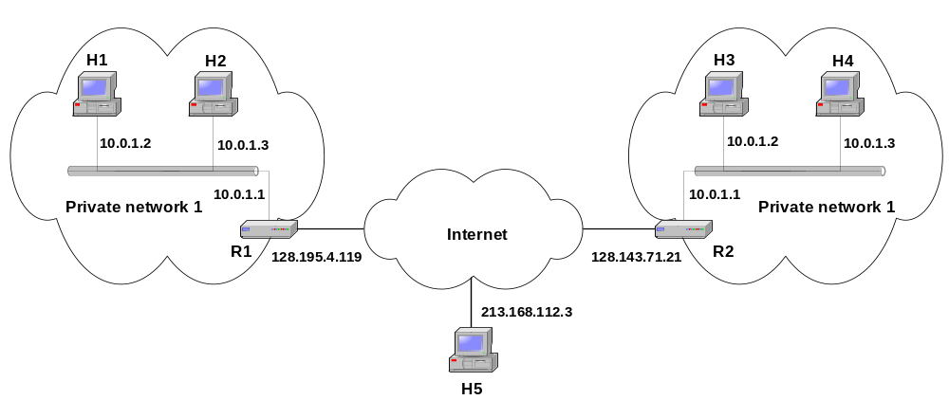

Slide 14
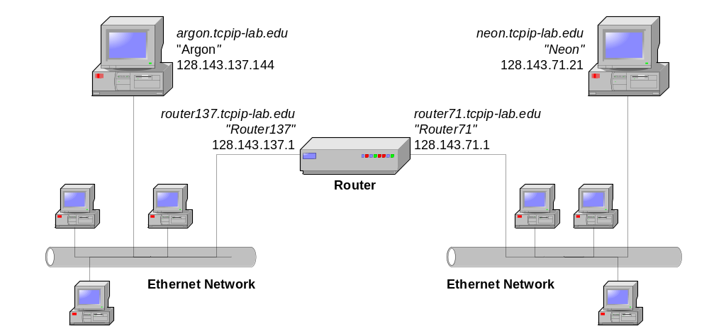
Sending a packet from Argon to Neon
128.143.71.21 is not on my local network.
Therefore, I need to send the packet to my
default gateway with address 128.143.137.1
128.143.71.21 is on my local network.
Therefore, I can send the packet directly.
DNS: What is the IP address
of “neon.tcpip-lab.edu”?
DNS: The IP address of “neon.tcpip-lab.edu” is 128.143.71.21
ARP: What is the MAC address of 128.143.137.1?
ARP: The MAC address of 128.143.137.1 is 00:e0:f9:23:a8:20
ARP: What is the MAC address of 128.143.71.21?
ARP: The MAC address of 128.143.137.1 is 00:20:af:03:98:28
frame
frame

Slide 15
Címtartományok szervezése (1)
Címtartományok
Az IP-címtartományok kiosztásáért legmagasabb szinten az ICANN (Internet Corporation for Assigned Names and Numbers) nevű nonprofit társaság felel.

Slide 16
Címtartományok szervezése (4)
Helyi hálózatok címzésére fenntartott tartományok (publikus címként nem használhatók):
Minden 10-zel kezdődő
172.16.0.0 - 172.31.0.0
Minden 192.168-cal kezdődő

Slide 17
Névfeloldás (1)
Névfeloldás: egy olyan mechanizmus, amely a számítógépneveket hozzárendeli az IP-címekhez.
Cél, a számítógépekre ne kelljen az IP-címükkel hivatkozni (könnyebben megjegyezhető név).
Névfeloldás típusok:
  DNS,
  WINS,
  szórásos névfeloldás,
  Hosts és Lmhosts fájlok használata.

Slide 18
Névfeloldás (2)
DNS (Domain Name System):
Hierarchikus, elosztott adatbázis, amelyben DNS tartománynevek különböző adattípusokhoz (pl. IP-címekhez) vannak hozzárendelve.
Lehetővé teszi a számítógépek és szolgáltatások elérését felhasználóbarát nevek használatával, és az adatbázisban tárolt egyéb információk megtalálását.
Pl. egy oldal elérése: megkérdezi a gépünk a DNS szervert, a szerver vagy megmondja, hogy mi az ip cím, vagy megkérdez más DNS szervereket. Ha van a névhez IP rendelve akkor mehet a csomag az adott címre, ha nincs, akkor hibajelzést kapunk.

Slide 19
Névfeloldás (3)
WINS (Windows Internet Name Service):
Windows NT 4.0 és korábbi verziójú Microsoft operációs rendszereket használó ügyfelek támogatására.
Szoftverszolgáltatás, amely az IP-címeket dinamikusan számítógépnevekhez (NetBIOS-nevekhez) rendeli.
A nehezen felismerhető és megjegyezhető IP-címek helyett név alapján érhetők el az erőforrások.

Slide 20
Névfeloldás (4)
Üzenetszórás (broadcast): egyszegmenses hálózatokban üzenet küldése minden gépre, „Kié ez a név?” és küldje vissza az IP-címét.
Hosts vagy Lmhosts fájlok:
Kis, állandó IP-címekkel működő hálózaton, hálózati és telefonos kapcsolatok névfeloldásához. A helyi meghajtón tárolt fájlok használata esetén nem kell névfeloldási kérést küldeni a WINS- vagy DNS-kiszolgálóhoz, és nem kell várakozni a válaszra. (%SystemRoot%\System32\Drivers\Etc )

Slide 21
Lmhosts
142.25.125.15 Joe #PRE
129.102.12.10 Paul #PRE
TCP/IP protokoll egyedüli használata esetén, NetBT (NetBIOS over TCP/IP)
a listát nézi meg a memóriában mielõtt b-node névfeloldásba kezdene.
Például egy hivatkozás \\eric lefordítódik 135.25.25.14 IP címre.

Slide 22
Névfeloldás (5)
Windows XP-ben kétféle névfeloldási eljárás:
NetBIOS alapon: a Windows hálózat megosztott erőforrásait kezelő programok használják. Az erőforrások UNC (Universal Naming Convention)-formátumban \\kiszolgáló\erőforrás
Kiszolgáló: a címzett gép NetBios neve.
NetBIOS Naming Service
Windows Sockets felületen keresztül: internetes- intranetes alkalmazások használják. DNS-ben tárolt tartományneveket használnak.

Slide 23
Névfeloldás (6)
Névkiszolgáló: Adatbázisban tárolja, hogy egy adott nevű számítógépnek mi az IP-címe. Mindkét elnevezési rendszerben használható.
NetBIOS-névkiszogáló (NBNS – NetBIOS Name Server): NetBIOS-nevekhez tartozó IP-címeket szolgáltat. Windowsbeli (kiszolgáló-oldali változatokban) megvalósítása a WINS (Windows Internet Name Server).
Helyi NetBIOS nevek listázása nbtstat -n

Slide 24
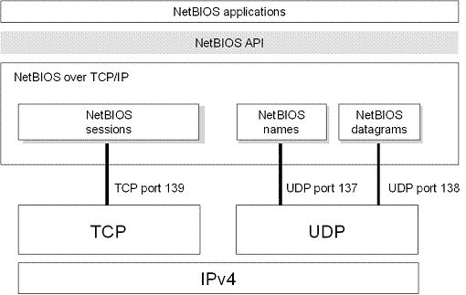
NetBIOS TCP/IP fölött

Slide 25
Névfeloldás (7)
NetBIOS: hálózati bemeneti/kimeneti alaprendszer. A helyi hálózaton található programok által használható alkalmazásprogramozási felület (API). Egységes parancskészletet biztosít a programok számára a nevek kezeléséhez, kapcsolatok vezérléséhez és a hálózat csomópontjai közötti datagramküldéshez szükséges alacsony szintű szolgáltatások kéréséhez.
Windows Sockets: alkalmazásprogramozási felületekre (API) vonatkozó szabvány Windows alatt TCP/IP-illesztőfelületet biztosító szoftverekhez.

Slide 26
Munkacsoport
Számítógépek egyszerű csoportosítása a csoportban lévő megosztott erőforrások (nyomtatók, megosztott mappák) használatának megkönnyítése érdekében.
A munkacsoport minden gépe saját biztonsági adatbázist használ a felhasználók bejelentkeztetése, hozzáférési jogosultságok megállapítása során.
A Windows munkacsoportok nem teszik lehetővé az egy helyről felügyelhető felhasználói fiókok és a hitelesítés használatát, mint a tartományok.

Slide 27
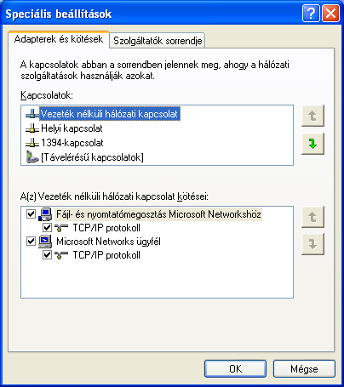
Kliensek hálózati konfigurációja
A hálózati összetevők sorrendje
Egy felhasználói kérés során a kapcsolat felépítés a lista sorrendjében történik (ha rossz a sorrend, lassú a kapcsolat felvétel).
A sorrend beállítása: Vezérlőpult ⇨ Hálózati kapcsolatok ⇨ Speciális menü ⇨ Speciális beállítások
Az alkalmazási szintű szolgáltatások és a protokollrendszerek kikapcsolhatók az aktuális hálózati kapcsolat fölött.

Slide 28
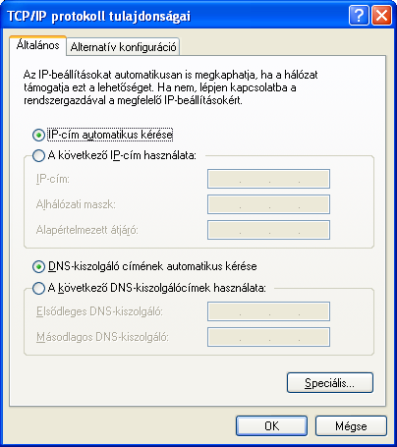
Kliensek hálózati konfigurációja Helyi kapcsolat IP-címe (1)
Beállítás: pl. Vezérlőpult ⇨ Hálózati kapcsolatok ⇨ j.g. Helyi kapcsolat ⇨ Tulajdonságok ⇨ TCP/IP protokoll ⇨ Tulajdonságok ⇨ IP-cím, Alhálózati maszk, Alapértelmezett átjáró, DNS-kiszolgáló megadása.
Futtatás: control netconnections
WINS- ill. DNS-kiszolgáló címének beállítása: Speciális gomb ⇨ WINS ill. DNS fül

Slide 29
Kliensek hálózati konfigurációja Helyi kapcsolat IP-címe (2)
IP cím kiosztás:
Statikus módon: mi magunk adjuk ki az IP-címeket, gondoskodnunk kell az IP-címek nyílvántartásáról. Eléggé munkaigényes.
Dinamikus IP- címzéssel
  DHCP (Dynamic Host Configuration Protocol) kiszolgáló segítségével automatikusan

Slide 30
Feladat
IP-cím meghatározása (parancssoron: ipconfig, ipconfig /all)
Szomszéd gépével azonos szegmensben található?

Slide 31
Windows kliens munkacsoportos környezetben
A számítógép és a munkacsoport nevének megadása:
Vezérlőpult ⇨ Rendszer ⇨ A Számítógépnév lapon Módosítás gomb ⇨ A Számítógépnév mező megadása (csak egyedi név lehet).
A Munkacsoport mezőben a munkacsoport nevének megadása. A munkacsoport valamennyi számítógépe esetében azonosnak kell lennie.

Slide 32
Feladat
Nevezze át a számítógépét a saját nevére!
Két munkacsoport (egyik padsor, másik padsor) létrehozása.
Ki mit lát és mit tud csinálni?
Notes:
Fontos, hogy megcsinálják az átnevezést, mert alapból minden VPC-nek ugyanaz a neve - névütközés

Slide 33
Hálózati szolgáltatások munkacsoportban (1)
Meghajtó, mappa megosztása a hálózaton
J.g. a megosztani kívánt mappára v. meghajtóra ⇨ Megosztás és biztonság parancs
  Meghajtó megosztása: bejelölni a Megosztás lapon a „Ha tisztában van a kockázattal, és mégis meg szeretné osztani a meghajtó gyökerét, kattintson ide” választógombot.
  Mappa megosztása: bejelölni A mappa megosztása a hálózaton jelölőnégyzetet.
  Megosztás megszüntetése: a jel törlése a Megosztva az alábbi néven jelölőnégyzetből.

Slide 34
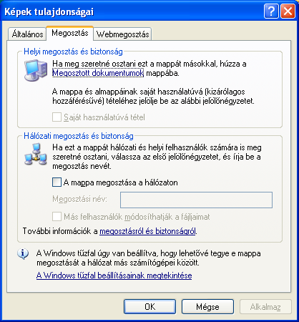
Jogosultságok munkacsoportos környezetben (1)
A megosztott mappa/meghajtó tartalmát bárki (megfelelő jogosult-sággal) elolvashatja, esetleg módosíthatja.
Más felhasználók módosíthatják a fájljaimat: teljes hozzáférés a megosztott mappa/meghajtó tartalmához.
Megosztási név: a mappa/meghajtó hálózaton megjelenő neve (a számítógépén nem módosul).
Nem lehet megosztani a Documents and Settings, a Program Files, a WINDOWS rendszermappákat és a más felhasználói profilokban lévő mappákat.

Slide 35
Jogosultságok munkacsoportos környezetben (2)
Megosztott mappához való hozzáférési jogok
Részletesen beállítani csak akkor lehet, ha az egyszerű állománymegosztás ki van kapcsolva:
Sajátgép ⇨ Eszköök ⇨ Mappa beállításai ⇨ Egyszerű fájlmegosztás használata (ajánlott) kikapcsolása
Jogosultságot itt is inkább csoportoknak adjunk, ne felhasználóknak.

Slide 36
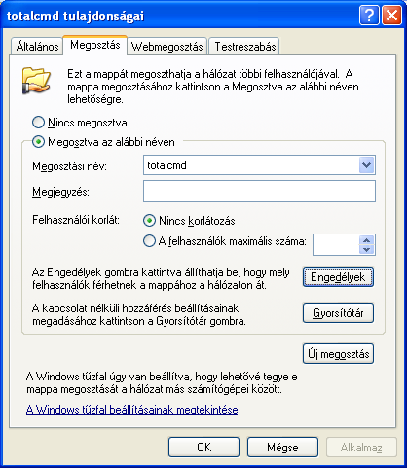
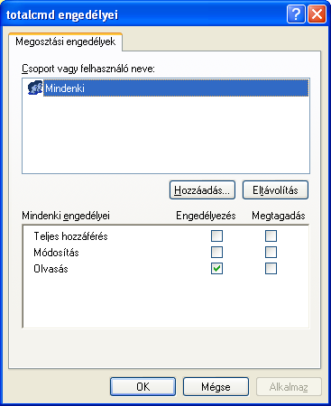
Jogosultságok munkacsoportos környezetben (3)
Hozzáférési jogok beállítása: Engedélyek gomb
A Mindenki csoportot (teljes hozzáférés joggal) célszerű eltávolítani, v. a csoport jogát olvasásra korlátozni. Helyette a Hitelesített felhasználók csoportnak adjunk jogokat (hacker veszély).

Slide 37
Jogosultságok munkacsoportos környezetben (4)
A jogok a teljes könyvtárra vonatkoznak.
Az Engedélyezés és a Megtagadás egymást kizárják.
Ha egy felhasználó több csoportnak is tagja, ⇨ tényleges hozzáférési joga a különböző címeken szerzett jogok közül a legbővebb lesz, de a megtagadás dominánsabb.
Ha egy felhasználó a kt.-hoz és a benne levő állományokhoz is külön kap jogot, akkor a szigorúbb lesz érvényes.
Egy állomány fölött hálózaton keresztül senkinek sem lehet több joga, mint helyben.
Notes:
A Számítógép-kezelés konzolon egyszerre állíthatók be a kt.megosztáshoz és a mögötte levő NTFS-beli kt-hoz tartozó jogok.

Slide 38
Jogosultságok munkacsoportos környezetben (5)
A hozzáférés szintjei:
Teljes hozzáférés: állományok és kt-ak olvasása, írása, törlése, futtatása, (kt. esetén kt.váltás), NTFS állományrendszer esetén hozzáférési jogok beállítása és tulajdonjog átvétele.
Módosítás: állományok és kt-ak olvasása, írása, törlése, futtatása, (kt. esetén az aktuális kt. beállítása).
Olvasás: állományok és kt-ak olvasása, futtatása, (kt. esetén az aktuális kt. beállítása).

Slide 39
Hálózati szolgáltatások munkacsoportban (2)
Mappák saját használatúvá tétele: a Saját használatúvá tétel jelölőnégyzet bejelölése.
Csak a saját felhasználói profil által tartalmazott map-páknál lehet. Pl. a Dokumentumok mappa és almappái, az Asztal, a Start menu, a Cookies és a Favorites mappa.
A rendszer a saját használatú mappa minden almappáját saját használatúként kezeli.
Ha egy mappát megosztunk, akkor annak almappáit is megosztjuk, hacsak nem tesszük azokat saját használatúvá.
A mappákat nem tehetjük saját használatúvá akkor, ha a meghajtó nem NTFS-ként van formázva.

Slide 40
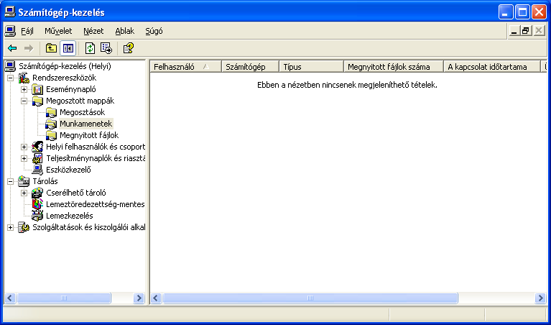
Hálózati szolgáltatások munkacsoportban (3)
Megosztott könyvtárak megfigyelése
J.g. Sajátgép-re ⇨ Kezelés ⇨ Megosztott mappák ⇨ Munkamenetek

Slide 41
Hálózati szolgáltatások munkacsoportban (4)
Csatlakozás megosztott könyvtárhoz
Hálózati helyek ⇨ A munkacsoport számítógépeinek megjelenítése ⇨ a távoli sz.gépen létező felhasználónév és jelszó megadása

Slide 42
Feladat
Hozzon létre a Hallgató mappában egy saját mappát, benne egy txt fájlt, mely a saját gépének IP-címét tartalmazza!
A mappát ossza meg a munkacsoport számára!
Hozzon létre egy felhasználót jelszóval és korlátozott jogokkal!
Csatlakozzon a szomszédja számítógépéhez korlátozott felhasználóként és másolja a saját könyvtárába a szomszéd által létrehozott txt fájlt!
Figyelje meg megosztott könyvtárát!

Slide 43
Hálózati szolgáltatások munkacsoportban (5)
Távoliasztal-kapcsolat
Engedélyezés: Vezérlőpult ⇨ Rendszer párbeszédpanel ⇨ Távoli használat lap Távolról is kapcsolódhatnak a felhasználók ehhez a számítógéphez jelölőnégyzet bejelölése ⇨ OK.
A Távoli asztal szolgáltatás engedélyezéséhez rendszergazdaként vagy a R.gazdák csoport tagjaként kell bejelentkezni.

Slide 44
Hálózati szolgáltatások munkacsoportban (6)
Kapcsolódás: Start ⇨ Programok ⇨ Kellékek ⇨ Kommunikáció ⇨ Távoli asztali kapcsolat ⇨ számítógép megadása v. tallózása ⇨ a távoli gépen létező felhasználónév és jelszó megadása ⇨ Csatlakozás

Slide 45
Feladat
Kapcsolódjon szomszédja számítógépéhez Távoliasztal-kapcsolat létrehozásával!
Milyen jogosultságokkal rendelkezik?

Slide 46
Hálózati szolgáltatások munkacsoportban (7)
Számítógépek név szerinti keresése a hálózaton
Start ⇨ Keresés ⇨ Fájlok és mappák ⇨ Számítógépeket vagy embereket ⇨ Számítógépet a hálózaton ⇨ UNC-név: (\\KISZOLGÁLÓNÉV\MEGOSZTÁSNÉV), felhasználó név, és jelszó megadása.
A MEGOSZTÁSNÉV a megosztott erőforrás neve, fájlok és kt-ak esetén tartalmazhatja a kt. elérési útját is.
Pl. \\KISZOLGÁLÓNÉV\MEGOSZTÁSNÉV\KÖNYVTÁR\FÁJLNÉV
A kiszolgáló gép adatbázisában ugyanazzal a névvel kell szerepelnünk, mint a saját gépünkön.

Slide 47
Feladat
Keresse meg egyik csoporttársa számítógépét a hálózaton!

Slide 48
Parancsok
netsh parancs
netsh interface ip show config
netsh interface ip set address name="Local Area Connection" static 192.168.0.100 255.255.255.0 192.168.0.1 1
netsh interface ip set wins "Local Area Connection" static 192.168.0.200
netsh interface ip set dns "Local Area Connection" dhcp

